Slide 1
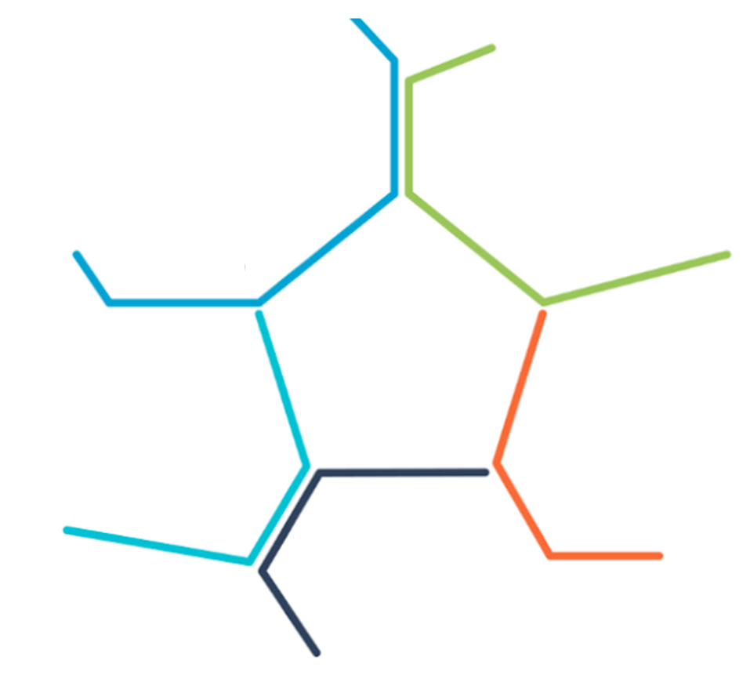
방범/재난
로봇
- 드론 기반 조난자 색출
- 올빼미 로봇 활용
머신 비전
idea
유통
농업
- Smart Casher 편의점 일괄 결재
- Smart Farm, 농작물 자동 분류기
사회
- 포트홀 관리 시스템, 차량 사고 유무

Slide 2
스펙
활용분야
- 종류 및 유형, 법, 제도
- Smart Casher 편의점 일괄 결재,
드론
제약사항
장점
- Smart Casher 편의점 일괄 결재,
- Smart Casher 편의점 일괄 결재,
단점
- Smart Casher 편의점 일괄 결재,

Slide 3
2. 주요 아이디어 BM 모델 (1)
1
Smart Casher (상품 간편 인식)
머신 비전을 활용하여 소규모 상점 및 중소 규모의 마트에 바코드 대신 간편 계산과 동시에 결재를 할 수 있는 모델
① 개념도
JetsonNano
(부착형)
이미지분류
회색 영역
이미지 인식
근거리통신
영상 인식
엔진
기존 POS 및
결재 시스템 연계
음료수(C사)
음료수(A사)
과자
상품추가
실
시
간
카
운
팅
딥러닝 학습
확대 가능
음료수(B사)
상품제거
사용자 구분
이미지저장소
바닐라 연계 or 신규
음료수(B사)
다른 구매자
음료수
계산대
② 설명
아이디어 배경 : 현재 바코드 기반의 물건 인식 시스템이 대다수 사용하고 있으나, 바코드 인식 등 시간 오래 걸리거나 여러 번 인식 시도
아이디어 중점 사항 : 머신 비전을 활용, 계산대에 있는 물건들 이미지를 한 번에 인식, 물품명과 가격을 현재 POS 시스템
이나, 자체 계산 시스템의 최소 변경으로 연계 가능, 이미지 상으로 고객 분리 기능 제공, 멀티 인식
(1단계 범위) 현 바코드 인식 ➔ 머신 비전으로 대체 >>> (2단계 범위) 바닐라 및 자체 자재 관리 시스템 신규 구축 연계

Slide 4
2. 주요 아이디어 BM 모델 (2)
2
해충 탐지 및 제거 솔루션
공개 오픈 소스인 욜로 기반의 트래킹 기술을 활용하여 해충 탐지 및 제거 할 수 있는 통합 해충 박멸 시스템
① 개념도
해충 탐지 시스템
영상 트래킹
딥러닝
학습
모델
해충
해충 여부 분류
음식점 위생 관리
Alarm
이동경로
Rule에 따른 Action 수행
농작물 해충 방지용
해충
해충 제거
주요
기능
활용 가능 분야
해충의 이동 경로 분석
해충 출현 시 실시간 알람
영상 범위
해충 발생 시 조치
② 설명
아이디어 배경 : 욜로의 트래킹 기술을 활용하여 해충 탐지 및 제거 할 수 있는 통합 해충 박멸 아이디어
아이디어 중점 사항 : 딥러닝 기반 해충 인식과 분류 기술을 기반으로 HW의 해충 제거 장치 결합, 야간 환경에서도 실시간 관리 할 수 있는
적외선 카메라 활용, 위생관리 토탈 솔루션을 위한 플랫폼화 필요
사업화 방향성 : 1단계) 단순 해충 인지 및 알람 (해충 존재 여부 파악) >> (2단계) 해충 처리를 위한 HW 장치 결합 및 세콤 등 협업 BM 발굴

Slide 5
2. 주요 아이디어 BM 모델 (3)
3
지능형 지팡이
딥러닝 알고리즘 기반의 사물/객체 인식, 길 안내, 위험요소 식별 등 기능을 보유한 지능형 지팡이
① 개념도
보행자 전용 네비
Smart
Phone
등록된 얼굴 인식
카메라
간편 결제 기능
지인
택시 호출 기능
장애물 인지
연계
긴급상황 대응
소리/진동 회신
영상
장애물
연계
관리
시스템
Jetson nano
탑재
② 설명
아이디어 배경 : 머신 비전 HW 및 SW 알고리즘의 발달로 인한 시각 장애인을 도와 줄 수 있는 지능형 지팡이 제안
아이디어 중점 사항 : 시각 장애인의 눈을 대신하여 할 수 있는 기능들에 대한 초점, 가장 중요한 위험 장애물과 움직이는 사물등 위험 요소
를 사전에 인지하여 사고 방지 및 다양한 부가 서비스를 결합하여 플랫폼화 가능
사업화 방향성 : 1단계) 기본 기능 탑재 제품 구현 및 출시 (국내 시장 진출) >> (2단계) 고도화 및 글로벌 시장 진출

Slide 6
2. 주요 아이디어 BM 모델 (4)
4
드론 활용한 도로 유지 관리 솔루션 – 포트홀 관리
드론과 머신 비전을 융합하여 도로 유지 보수에 많은 인력 및 비용을 획기적으로 절감 할 수 있는 솔루션
① 개념도
Real Time
심각도 기준으로 드론 자동 운행
및 분석/결과 전송
Drone
Main
Center
Edge Engine
카메라
주행차량 내 블랙박스 카메라를
이용한 도로 포트홀 자동인식 및 전송
국내 총 1억570만m
공중에서 포트홀 검증 및
상세분석 진행
블랙박스 카메라 자동인식
포트홀
포트홀
도로
② 설명
아이디어 배경 : 총 국내 도로 길이는 1억570만m로 도로 유지 보수 인력, 비용 부족, 포트홀 사고 등 문제에 대한 신속한 대응이 어려움
아이디어 중점 사항 : 드론 사용에 따른 제약 사항 고려, 포트홀 이미지 분류 정확도에 초점, 드론에서 영상처리, 실시간성, 협업 체계 구성 등.
주행간 자동수집이기 때문에 별도 데이터 수집을 위한 추가비용 없음. 공중에서 드론을 통한 상세분석으로 안전한 분석 가능 (사람이 직접가서 확인하지 않고 상세 범위/심각도 확인 가능)
사업화 방향성 : 1단계) 포트홀 이미지 분류 모델 구축 >> (2단계) 블랙박스 및 자동 이동 가능한 드론에 탑재, 블랙박스업체&도로공사와 협업
(3단계) 도로 내 동물 사체 학습, 도로 내 낙석 학습, 교각균열 학습 등으로 모델 확대

Slide 7
2. 주요 아이디어 BM 모델 (5)
5
실시간 상황 정보 영상 음성 서비스
영상 정보를 바탕으로 맥락을 이해해서 text로 변환 및 해당 영상에서 사건 사고를 파악, 자동 신고 및 정보 공유 솔루션
① 개념도
상황정보
변환
맥락 -> text로
사건/사고 기사
자동 작성
머신비전
경찰
딥러닝
분류
자동
신고
영상 상황 인식
사고
병원
자동차
자동차
렉카
사고
교통 상황 정보
공유
특정 범위 내
차량에게 정보 전달
② 설명
아이디어 배경 : 영상 정보에서 사건 사고를 인지하여 활용할 수 있는 것이 무엇이 있을까 고민
아이디어 중점 사항 : 영상에서 사건 사고를 인지하여 rule에 따른 자동 신고 및 상황 공유(특정 범위내 차량 또는 사람에게), 부가서비스 등
사업화 방향성 : 1단계) 영상 정보 맥락 인식 엔진 개발 >> (2단계) CCTV나 보안업체 등과의 전략적 협업 및 확장

Slide 8
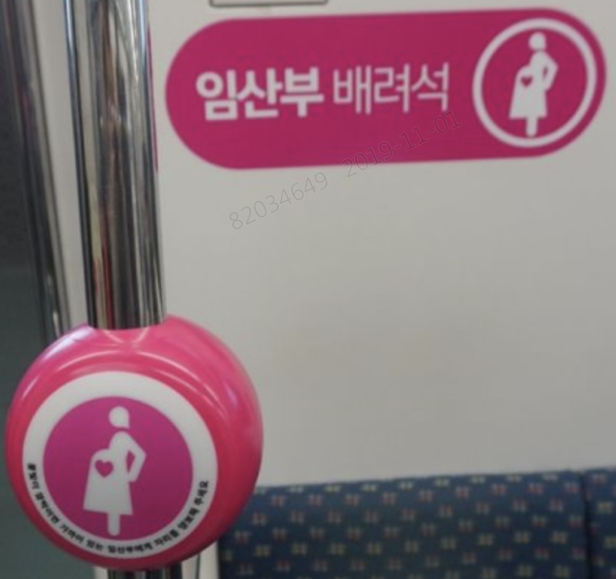

2. 주요 아이디어 BM 모델 (6)
6
임산부 배려석 알림 서비스
카메라를 이용하여 임산부 표식 식별 및 알림으로 임산부들의 불편함 해소 (착석자에게 표식 미식별 시 알림 발생)
① 개념도
착석자 임산부 심볼 인식
불가한 경우 정보 연동
(칸 / 좌석 번호)
뱃지 등
심볼 인식
머신비전
기관실
방송 자동 알림
및 전광판(광고 및 역정보가 나오는 전광판에 연동) 내 표시
<핑크 라이트>
② 설명
아이디어 배경 : 임산부 배려석과 관련된 불만사항 및 신고는 계속 늘어나지만, 유일하게 민원이 감소한 곳은 부산 지하철(비콘을 통한 핑크라이트 제도 도입)로 그 외의 지역은 여전히 해소가 되지 않고 있기 때문에 공익 목적으로 적용 검토 - 20~40대 임산부 400여명 대상으로 설문 시 90% 이상이 불편을 겪은 것으로 조사 (인구보건복지협회) - 2024까지 지하철 전 차량에 CCTV 설치 계획 및 임산부배려석 방송 예정 (서울교통공사)
아이디어 중점 사항 : 영상에서 임산부 배지를 인식하여 미인식되는 경우 자동 방송 및 알림 처리
사업화 방향성 : 1단계) 임산부 표식 인식 및 알림 처리 >> (2단계) 도시철도와 협약을 통한 적용

Slide 9

2. 주요 아이디어 BM 모델 (7)
7
머신 비전을 이용한 건물 자동 소등
사무실 내 사람 존재여부를 식별 및 자동 소등진행으로 에너지 절감
① 개념도
JetsonNano
(부착형)
점등/소등 제어 시스템
사람존재 미존재 여부 전달
영상 상황 인식
점등 / 소등 처리
사무실
② 설명
아이디어 배경 : 현재 대부분의 건물에서 타임스위치를 이용하여 점/소등 처리를 하는데, 사람의 존재여부와 무관하게 진행되어 낭비가 있음
머신비전을 이용하여 사람이 식별되지 않는 경우 (ex 5분간) 자동 소등 진행하여 에너지 절약
아이디어 중점 사항 : 사생활 침해가 이루어지지 않도록 개인식별이 아닌 사람식별만을 진행하여 소등 진행 필요
사업화 방향성 : 1단계) jetsonNano를 이용한 특정공간 내 사람 식별 및 결과 연동으로 점등/소등 시스템 제어 >> (2단계) 건물 내 단계 별 적용 및 확장

Slide 10









2. 주요 아이디어 BM 모델 (8)
8
미아/행불자 찾는 블랙박스
정보가 공개된 미아나 행방불명자를 대상으로 공공장소에서 식별하여 알림
① 개념도
② 설명
아이디어 배경 : 공개 전환된 미아/행방불명자 DB를 블랙박스에서 지나가는 사람과 대조
거의 대부분의 차량에는 카메라/모바일기기가 달려있고 통신을 지원하는 단말도 증가 추세
아이디어 중점 사항 : 촬영된 개개인을 식별하는 방식이 아닌 공개 등록된 사람이 맞는지 대조하는 방식
사업화 방향성 : (1단계) 모바일 앱으로 기능 구현 후 공공 개념으로 참여 유도 발견시 포상금 유도 (2단계) 정부 협조하 공기관 차량 탑재 납품

Slide 11


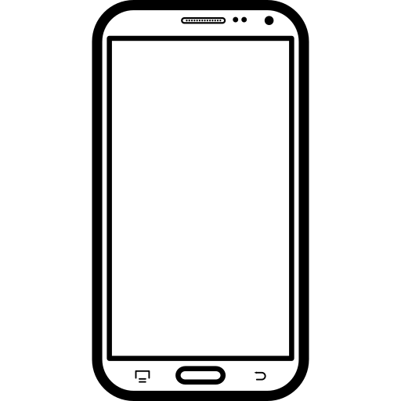




2. 주요 아이디어 BM 모델 (9)
9
유아 수면 건강관리
24시간 케어가 필요한 유아의 수면 관리 도우미
① 개념도
정상
이
상
만
족
② 설명
아이디어 배경 : 성인은 헬스밴드 등으로 수면관리를 하지만 아기는 알 수가 없음. 수면 질에 따라 하루 컨디션이 좌우되고 아프거나 할 때
밤새 간호가 필요함
아이디어 중점 사항 : 아기가 밤새 편히 잠을 자는지/깨어있는지/울지는 않는지/아프지 않는지 등 수면 패턴을 분석
사업화 방향성 : (1단계) 아기의 컨디션을 관리할수 있는 앱 개발로 무상 배포 (2단계) 유아관련 업체(건강/의류/식품 등) 제휴로 광고 입점 및 마케팅 창구 역할

Slide 12
2. 주요 아이디어 BM 모델 (10)
10
영상 기반 건강 케어
병원 내진 전, 후 등 신체 영상을 통한 건강 체크 솔루션
① 개념도
유아의
건강 상태
호전 여부 궁금
영상딥러닝
모델
이상여부
진행상태
등 비교,분석
소형
카메라
귀속, 입안, 안구상태,
치아상태 등 건강 체크
처방약 양 조절
등 제안
② 설명
아이디어 배경 : 특히 유아가 병원 내진 후 상태 호전이 되는 지 여부를 궁금해 하는 부모가 많음에 착안한 아이디어
아이디어 중점 사항 : 영상 데이터 확보가 어려워 보이니, 이 부분에 대한 해결 방안 모색이 우선 중요, 스마트폰과 연결할 HW 소형카메라
장착 필요 (스마트폰 사진으로도 가능하게 병행)
사업화 방향성 : 의료 기관 연계를 통한 토탈 건강 케어 솔루션으로 확대

Slide 13


2. 주요 아이디어 BM 모델 (11)
11
ATM 고객 안면 분석
사기로 인한 인출 사고 예방을 위한 고객 안면 분석
① 개념도
불안 고객 상담
② 설명
아이디어 배경 : 사칭등 사기로 인한 인출이 의심되는 경우 은행 직원이 상세 상담/질의를 통해 금융사기 예방
아이디어 중점 사항 : ATM/은행에 돈을 인출하러오는 고객을 대상으로 안면 상태 분석
사업화 방향성 : (1단계) 은행과 제휴하여 ATM 기기에 탑재하여 고객 재정 보안 긍정 이미지 향상 (2단계) 각종 금융거래시 확대

Slide 14



2. 주요 아이디어 BM 모델 (12)
12
야간 바닷가 드론 순찰
야간 적외선 및 파도 패턴 분석으로 사람식별 하여 선 구조 조치
① 개념도
② 설명
아이디어 배경 : 야간 수영이 통제된 시간 적외선 카메라로 바닷가를 순찰하며 사람 식별
아이디어 중점 사항 : 사람으로 식별되면 자동으로 구조 요청 및 튜브 등 투척
사람이 조종해서 드론으로 구조활동 하는 것이 아닌 자동으로 인지
사업화 방향성 : (1단계) 자살시도자/음주자 식별하여 안전 해변 이미지 구축 (2단계) 공공기관과 연계/납품하여 공익에 기여하며 매출 증대

Slide 15













2. 주요 아이디어 BM 모델 (13)
13
주변사물 파인더
필요한 물건을 찾을 수 없어 곤란한 상황에 모바일 앱으로 주변을 촬영하여 물건 인식을 하고 알림을 할수 있는 앱
① 개념도
② 설명
아이디어 배경 : TV를 보거나, 자동차 키가 필요할때 바로 찾을수 없어 시간을 지체하면 곤란을 겪는 상황에서 필요
아이디어 중점 사항 : 사람의 눈으로 둘러보면 잘 보이지 않는 물건들도 카메라로 물건의 일부분이라도 인식하면 바로 식별해서 알림을 줄수 있는 기능으로 사람은 여러 이미지가 겹쳐있으면 쉽게 구분하여 판단하지 못 하지만 머신비젼을 활용하여 객체를 분리 식별
사업화 방향성 : (1단계) 집안 내물건 찾는 앱으로 데이터 확보 및 사용자 확대 (2단계) 물건 인지 빅데이터 확보 후 다양한 영역에 확장

Slide 16
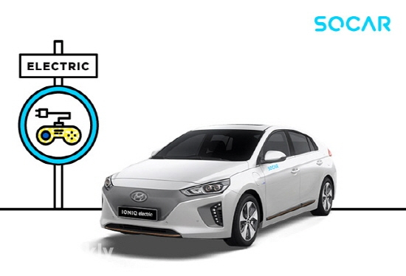
2. 주요 아이디어 BM 모델 (14)
14
AI 기반 차량 사고 여부 파악 시스템
딥러닝을 활용하여 차량의 사고 여부를 파악 할 수 있는 솔루션, 다양한 영역에서도 확대 사용 가능
① 개념도
차량 인도 시
차량 반납 시
이삿짐 센터
이용 시 물건
파손 여부
상태 비교
렌탈
서비스
반납 시
차량 사고 여부
Socar 입장에서
차량 사고 유무 확인이
핵심 Task
서비스 확장
② 설명
아이디어 배경 : Socar 이용 후 반납 처리 프로세스에서 실무 담당자와 사용자간의 복잡한 확인 절차에 AI 기반 사고 여부 판단 필요성.
아이디어 중점 사항 : 차량 인도 시 차량 상태와 차량 반납 시 차량 상태를 AI기반으로 분석하여 사고 유무를 자동 판단하여 보고
이미지 비교 기준의 모호함으로 사고 유무 판단에 전문적 기술 및 분석 필요해 보임
사업화 방향성 : (1단계) 다양한 각도 및 환경에서의 첫 영상과 비교 영상 간의 통합적 관점에서 영상을 비교 할 수 있는 기술력 확보, (2단계) Socar 등 사업 제안 및 서비스 확장

Slide 17





2. 주요 아이디어 BM 모델 (15)
15
AI 트레이너
Openpose 라이브러리를 이용하여 각 인체 core 식별 및 신체의 비대칭/자세 교정 솔루션
① 개념도
피드백
운동 학습 데이터 축적
피드백
정상
정상
비정상
비정상
<요추~경추 식별하여 정상자세 체크>
<운동 간 코어 식별하여 일직선/대칭 여부 체크>
② 설명
아이디어 배경 : 현대인들의 잘못된 자세가 피로감 누적 및 건강악화로 이어지지 않도록 교정 필요
아이디어 중점 사항 : 업무환경 내 자세 교정을 통한 건강 증진 (거북목, 디스크 회복 등 )
운동 간 자세 체크 및 피드백을 통한 운동 효율성 향상
사업화 방향성 : (1단계) 사내 적용하여 업무 간 자세 비대칭/비표준일 시 경고알림 / 운동 자세 좌우 비대칭 시 알림 및 영상전송 (2단계) 솔루션화 진행 및 헬스케어/사업체 제휴

Slide 18
2. 주요 아이디어 BM 모델 (16)
16
영상기반의 농작물 품질 관리 솔루션
이미지 기반으로 농작물의 크기 및 색상 등 분석과 함께 당도 센서 등을 활용하여 농작물 자동 분류 시스템
① 개념도
당도 보통
머신비전
자동 분류기
B급사과
A급사과
D급사과
당도 센서
당도 높음
당도 높음
분류할 농작물
D급 사과
C급 사과
B급 사과
A급 사과
② 설명
아이디어 배경 : 스마트 팜의 일환으로 농작물에 대한 품질 분류를 머신비전과 센서를 활용하여 자동 분류를 통한 효율화 취지
아이디어 중점 사항 : 단순 크기만으로 분류하는 것이 아닌 크기 / 색상 / 당도 등 종합적인 기준을 통한 자동 분류기
사업화 방향성 : 초반 과일 위주에서 향후는 모든 농작물로 확대

Slide 19
2. 주요 아이디어 BM 모델 (17)
17
드론 활용한 적용 사례들
드론을 활용한 적용 사례들
도메인 | 활용 분야
드론 적용 분야 | 항공촬영 시설물 관리 해안/환경 감시 대형건축물 감시 산불/산림 감시 터널 및 실내비행 해상/선박 전용 지형 및 구조물 범죄색출 건설현장 환경감시 실시간 정찰 문화재 시설 관리 적조,해파리 감시 방사능, 유해 가스 선박충돌 예방 화재현장 자살사고 대응 트레킹 (차량추적, 이동형 ITS 감시시스템)

Slide 20
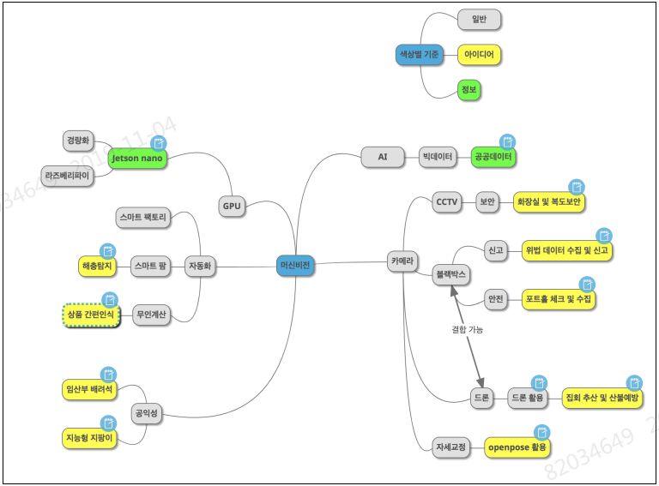
3. 기타
1
아이디어 도출 및 정리를 위한 마인드 맵
구글드라이브 내 그룹초대인원이 함께 작성/수정 가능 (gmail주소 전달 시 그룹초대 가능)

Slide 21
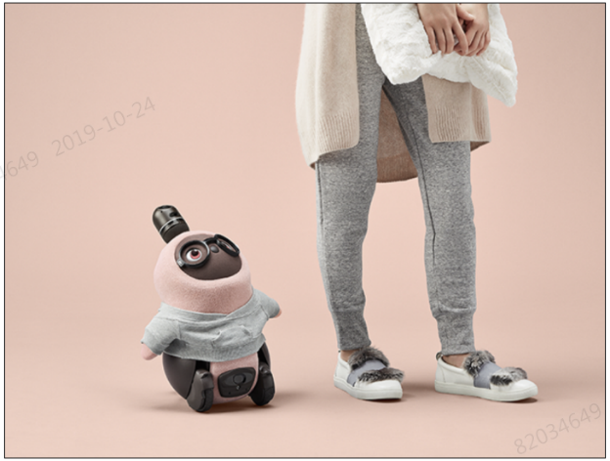
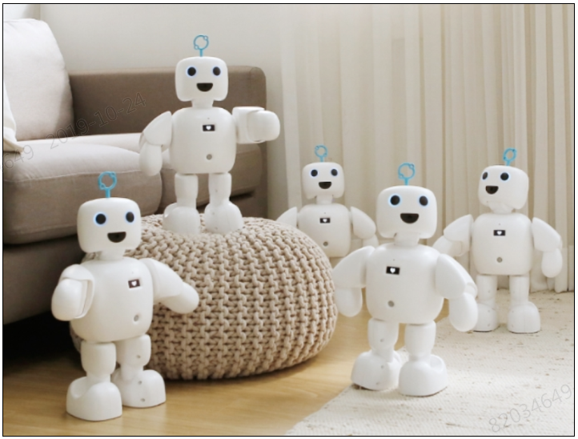
3. 기타
2
반려로봇 시대가 온다
구글드라이브 내 그룹초대인원이 함께 작성/수정 가능 (gmail주소 전달 시 그룹초대 가능)
구분 | 제조사 / 나라 | 제품취지(목적) | 기능 | 외형
러봇 | 그루브엑스/ 일본 | 감정로봇 | 두 개의 바퀴가 달려 있어 자율주행으로 집안 곳곳을 이동가능. 머리에 달려있는 카메라는 사람의 움직임이나 신체 언어를 추적하는 데 사용되며, 부드러운 로봇 덮개 속에는 사용자의 터치를 감지하는 20여 가지 센서를 갖추고 있어 만져주면 기분이 좋아지거나 잠을 자기도 함 러봇에 탑재된 카메라는 주인과 사람들의 얼굴을 식별하기도 하고 또 가정용 CCTV로도 사용될 수 있음. 사람이 없을 때 집안 곳곳을 살필 수 있고, 아기를 추적할 수도 있어 아기 모니터링용으로도 사용할 수 있음
파이보 | 서큘러스 / 한국 | 상호연결(Personal Interconnect) | 눈과 귀로 사용자의 표정과 말뿐 아니라 주변의 환경까지 인식해서 사용자가 필요로 하는 서비스를 제공 말하기, 춤추기, 일기 쓰기 등 총 20여가지 기능을 구현할 수 있음.(로봇은 이 기능들을 학습하고 응용하기 때문에 경우의 수를 따지자면 20가지 이상) 서큘러스’만의 로봇 운영체제 존재. 스마트폰에서 구글의 안드로이드나 애플의 IOS 체제를 통해 어플리케이션을 설치하듯이 로봇 본체에서도 로봇 전용 앱 플랫폼인 '봇스토어'에서 시행 가능한 앱들을 다운받을 수 있음

Slide 22
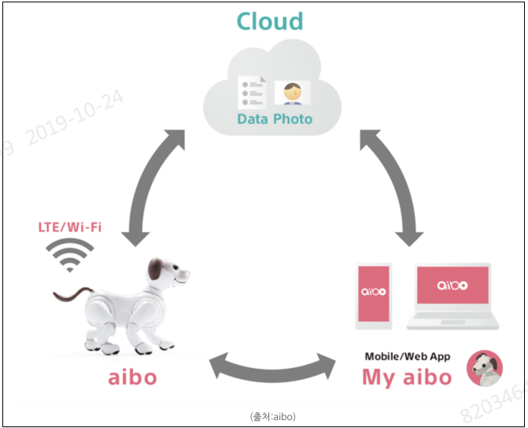
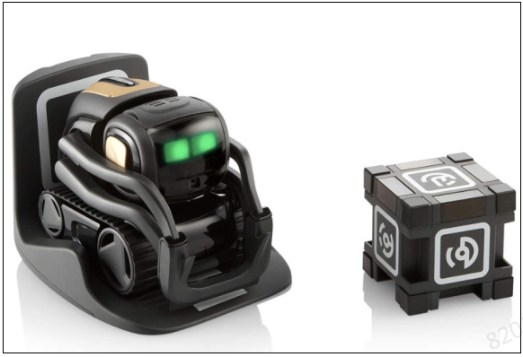
3. 기타
2
반려로봇 시대가 온다
구글드라이브 내 그룹초대인원이 함께 작성/수정 가능 (gmail주소 전달 시 그룹초대 가능)
구분 | 제조사 / 나라 | 제품취지(목적) | 기능 | 외형
아이보 | Sony / 일본 | 애견로봇 | 클라우드 기반 AI가 탑재돼 있어 주인과의 유대감으로 행동변화 (아이보를 대하는 방식에 따라서 성격, 행동, 지식이 형성) 예전보다 훨씬 매끄러워진 22개의 관절축, 자연스러운 귀와 꼬리의 움직임으로 진짜 강아지와 비슷한 행동을 보임 3개의 터치 센서와 모션 감지기로 주인이 머리를 쓰다듬는 것을 감지하며, 주위 환경을 파악해 장애물도 손쉽게 피함. 코에 장착된 카메라로 주인의 음성에 따라 사진을 찍어 클라우드에 업로드하는 기능 보유. 한 달 약 1만 5000원을 내면 보안, 간병, 사진 등의 서비스 추가 *일본 내 출시 후 3개월 간 약 1만대 판매 미국 출시되었으며, 중국진출 검토 중
코즈모 | Anki / 미국 | 휴대용 AI로봇 | ‘Hi Vector’라는 음성명령을 통해 날씨나 시간을 물어보거나, 사진을 찍고 게임(블랙잭) 가능 드롭 센서를 이용해 높은 곳에서 떨어지는 것을 방지 배터리가 부족하면 스스로 충전하는 곳으로 돌아가는 기능

Slide 23
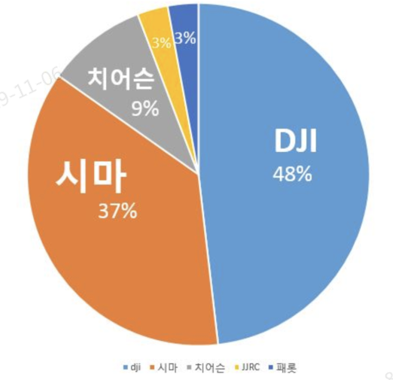
3. 기타
3
드론의 종류 및 동향
드론의 종류는 크게 4가지로 구분되며, 각 영역별 용도에 따라 세분화
취미용
일반용
기업용
군수용
장난감용 / 재미용
약 40 ~ 499 $
일반소비자용 / 단순 영상 촬영용
약 299 ~ 1,299$
기업전용 드론
고압선 점검 / 영화촬영 / 상업용
용도/부수장비에 따라 가격 형성
군수용 드론
무기/정찰/표적제거 등으로 활용
<드론의 종류>
경량화
소형화
Trend
고해상도
군수용
고출력
<드론의 발전동향>
안티드론
<‘19.01 드론 제조사별 점유율>

Slide 24
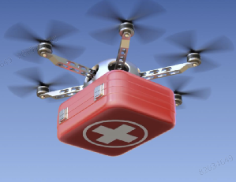
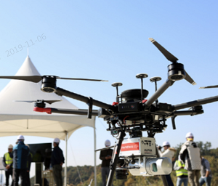
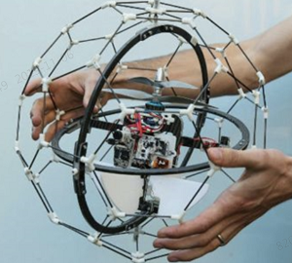
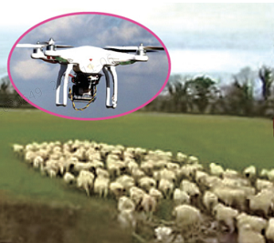
3. 기타
3
드론의 종류 및 동향
주요용도
의료용 | 측량용 | 탐사용 | 양치기용
응급상황에서 병원 이송 전 골든타임 내 지원 가능 (교통체증에 영향 없음) *심제세동기 드론 | 고성능 카메라를 탑재하여 지형지물 촬영 *측량 드론 | 드론에 부가장비 부착 후 위험지역 탐사용(사람이 직접 촬영 불가능한 위치도 접근 가능) *짐볼드론 :2016 드론기술공모전우승 | 사람이 직접 운송수단을 탑승할 필요 없이 드론으로 양치기 대체 *양치기용 드론
Hot News!
해양수산부, 2022년까지 드론 500대 배치
- 불법조업 감시, 항만시설 관리
국토교통부, 측량 및 조사에 드론 적극 도입
- 도로/철도/택지 측량, 하천지형 조사, 시설물 조사 (약 1,600억 규모의 공공측량 시장 중 300억 규모가 드론측량으로 전환될 전망
국립수산과학원, 해양 동물의 개체 수 조사나 이동 등의 생태 파악
- 드론을 통해 항공기 대비 넓은 범위를 경제적으로 관측할 수 있음

Slide 25
감사합니다.

